Slide 1
LG42 IBS2.1 Oogsten, complexe machines.
Bedrijfseconomie – les 1

Slide 2
Wie ben ik?
Elon van Erp

Slide 3
Wat gaan we vandaag doen?
Voorstellen
Aanwezigheidsregistratie
Regels
Aan de slag

Slide 4
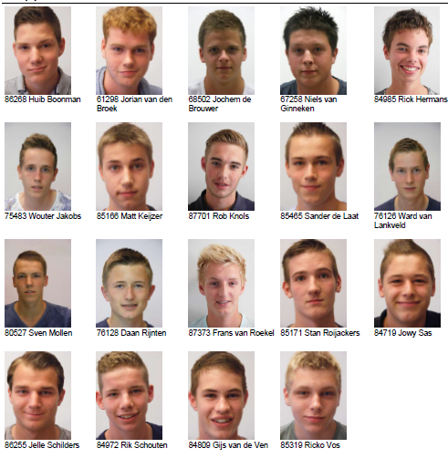
Aanwezigheidsregistratie

Slide 5
Regels?

Slide 6
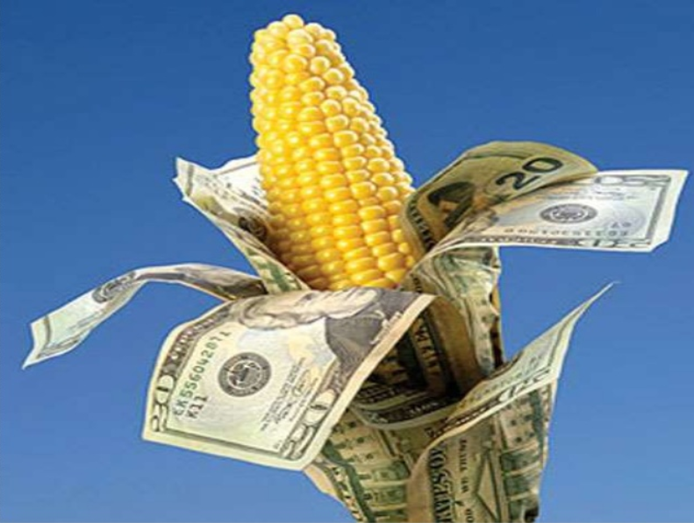
Waarom economie?

Slide 7
Onderwerpen deze periode
Tariefberekening – complexe machines
Afronding: individuele portfolio-opdracht
Organiseren en plannen
Afronding: individuele portfolio-opdracht

Slide 8
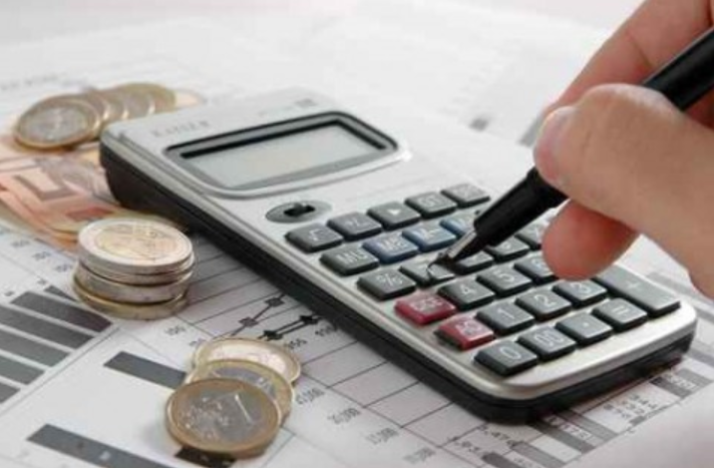
1. Tariefberekening Welk tarief vraag je aan de klant?

Slide 9
Welk tarief vraag je aan de klant?
Kostprijs
Concurrentie
Hoeveelheid werk
Grote verschillen tussen regio’s
Verschillen tussen bedrijven
Zelfs verschillen tussen klanten

Slide 10
Welke kosten heeft een machine?
Kunnen we een onderverdeling maken?

Slide 11
Afschrijving
Wat is afschrijving?

Slide 12
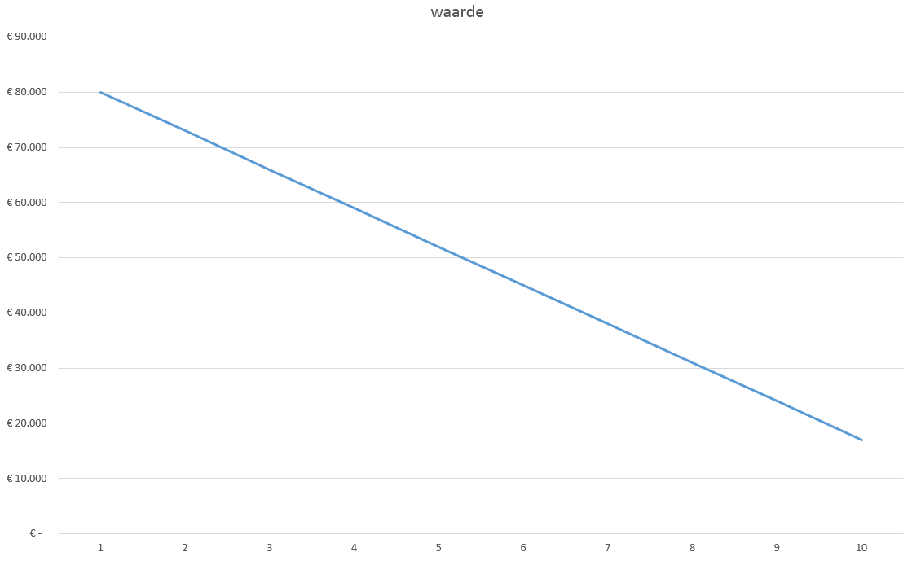
Waardevermindering productiemiddelen
Gebruik (of juist niet)
Slijtage
Modernere machines
Lineaire afschrijving

Slide 13
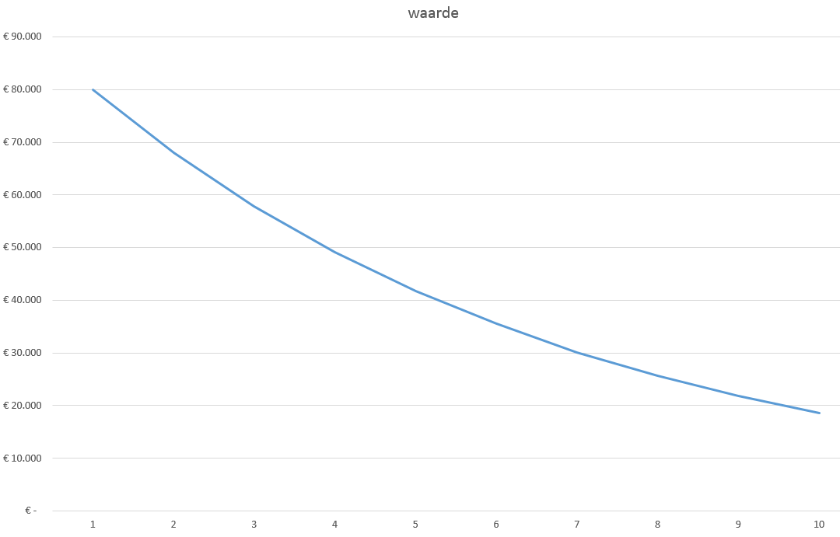
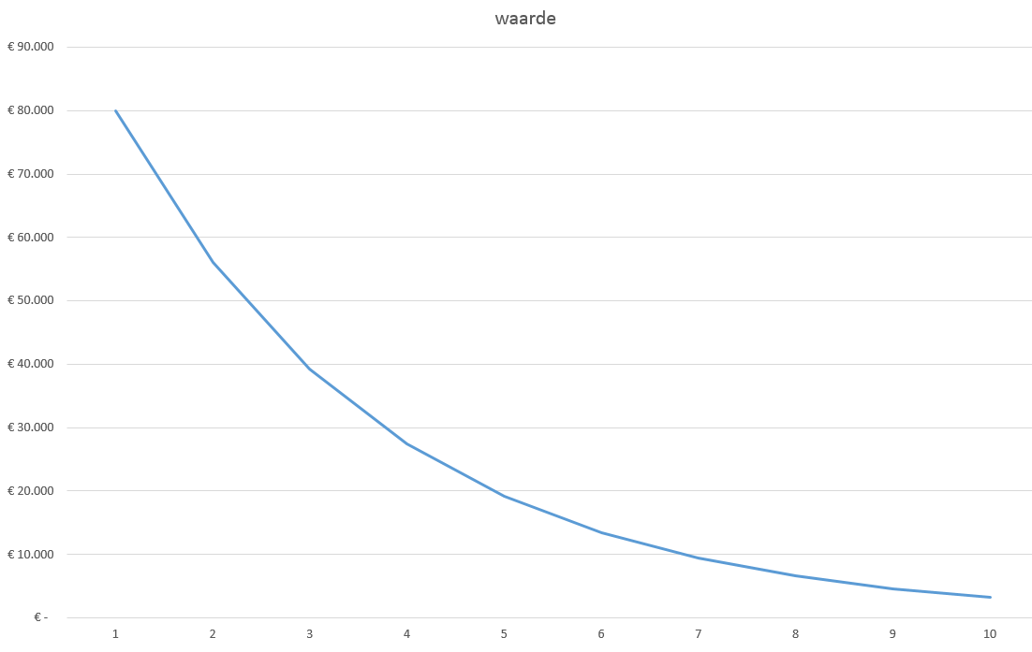
Degressief

Slide 14
Aanschafwaarde
Vervangingswaarde
Boekwaarde
(economische) levensduur.
Je geeft het geld niet uit!

Slide 15
Levensduur
Technische levensduur
Economische levensduur
Gebruiksuren
Totaal
Per jaar

Slide 16
3 manieren van afschrijven
Vervangingswaarde – restwaarde
Economische levensduur
2. Vast percentage van de vervangingswaarde
3. Vast percentage van de boekwaarde

Slide 17
Maak de opgaven.
Maak opgave 1 t/m 5

Slide 18
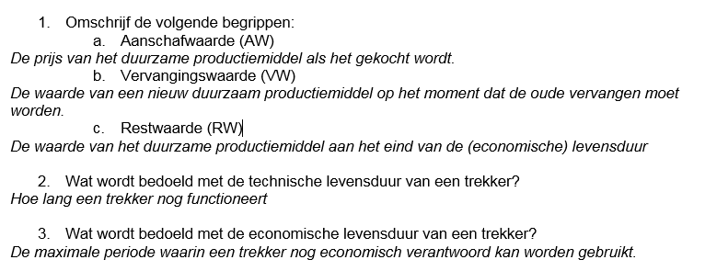
Antwoorden

Slide 19
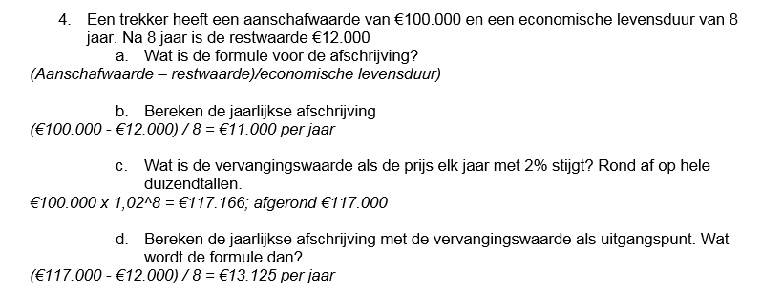
Antwoorden

Slide 21
Overige kosten
Rentekosten.
Geld lenen kost geld
Eigen geld moet iets opleveren

Slide 22
Rentekosten
Aanschafwaarde + Restwaarde x de rentevoet
2

Slide 23
Opdrachten
Maak opdracht 6 t/m 12

Slide 24
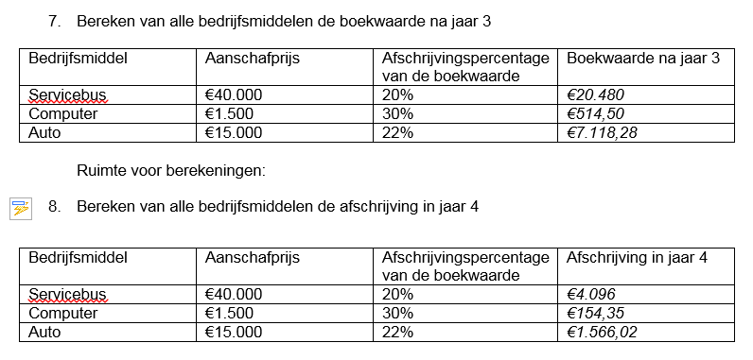
Antwoorden

Slide 25
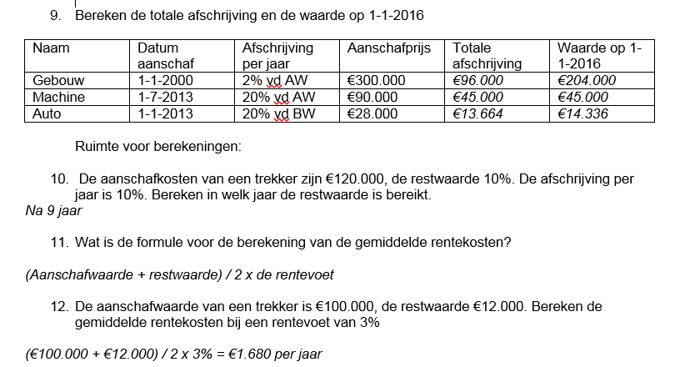
Antwoorden

Slide 26
Overige vaste kosten
Reparatie en onderhoud (5%)
Arbeid eigen onderhoud (3%)
Banden (?)
Onroerend goed (1,6%)
Verzekering (1,3%)
Algemene kosten (2,1%)

Slide 27
Totale vaste kosten
Totale vaste kosten per jaar
Afschrijving per jaar
Gemiddelde rentekosten per jaar
Reparatie en onderhoud
Banden
Arbeid eigen onderhoud
Onroerend goed
Verzekering
Algemene kosten +
Totale vaste kosten

Slide 28
Totale vaste kosten
Totale vaste kosten per uur
Gebruiksuren.
Hoeveel uur wordt een machine aan de klant verkocht.
Let op: niet altijd worden alle uren doorberekend.
Totale vaste kosten / gebruiksuren

Slide 29
Opgaven
Maak opgaven 13 t/m 16

